Slide 1
Le 14 avril, mardi

Slide 2
Cendrillon

Slide 3
Le devoir

Slide 4
Sa belle-mère

Slide 5
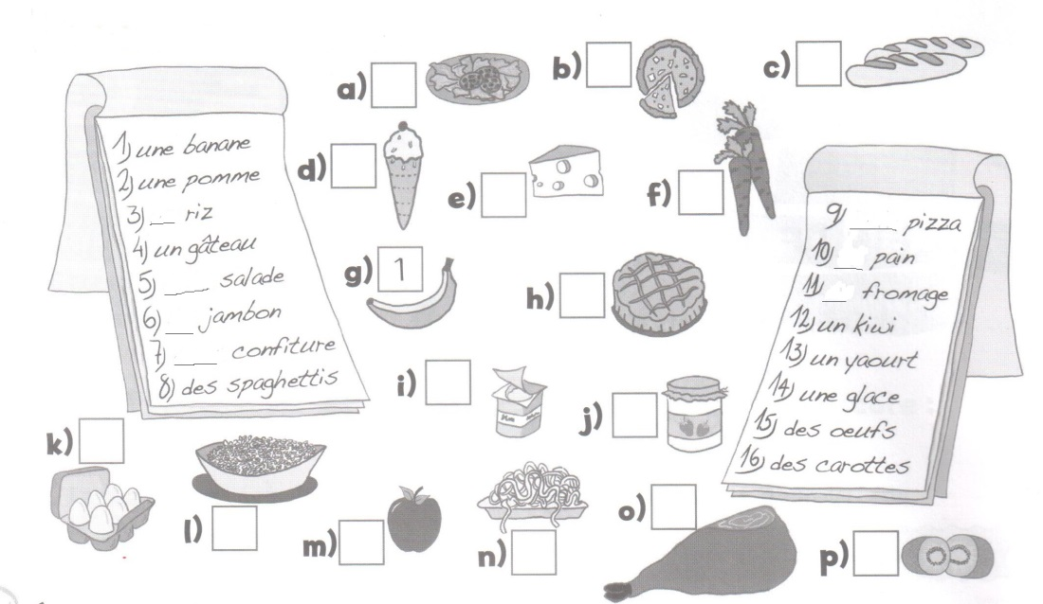
La liste

Slide 6
Une annonce

Slide 8
A la boulangerie

Slide 9
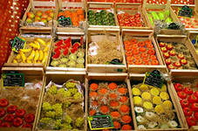
Au rayon des fruits

Slide 10
Au rayon des légumes

Slide 12
Le devoir

